Slide 1
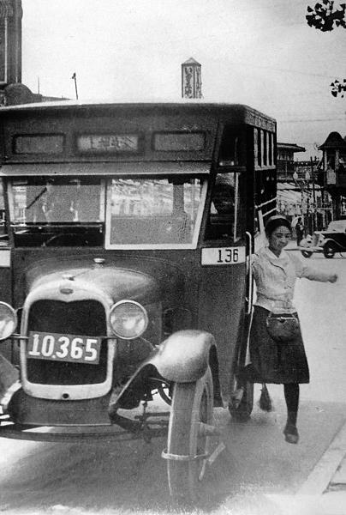
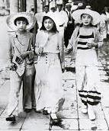
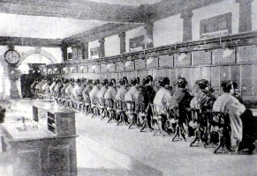
『主な職業婦人』
・教師
・タイピスト
・事務員
・店員
・看護婦
・電話交換手
・バスの女車掌など
「幕末維新・明治・大正 美人帖」
Wikipediaより
朝日新聞DIGITAL
Wikipediaより
Wikipediaより
H.P「都営交通」より
H.P「TRiP EDiTOR」
八重洲町電話交換局 （1902年）
バスの女性車掌
モダンガール

Slide 2
学習課題
「大正時代から昭和初期、沖縄の人々の
社会生活は、どう変わっていったか」

Slide 3
学習課題
「大正から昭和初期、沖縄の人々の社会生活はどう変わっていったか」
タイトル1行、その他2行
 | 予想（イメージ） | 実際
職 業
居住地
衣 服
食 事
住 居
情 報 元
移動手段
ノート
実際どうなのか、
調べてみよう」
ノートの横幅（タイトル記述後、予想１：実際２）で作成

Slide 4
学習課題
「大正時代から昭和初期、沖縄の人々の社会生活はどう変わっていったか」
・「琉球から沖縄へ」（朝日新聞）：全分野
https://www.asahi.com/special/okinawa/oldphoto2/
・「デジタルミュージアム」（那覇市歴史博物館）：全分野・衣食住等
http://www.rekishi-archive.city.naha.okinawa.jp/
・「近代沖縄史料デジタルアーカイブ」：産業とインフラ・近代沖縄と新聞・沖縄の鉄道
https://ryuoki-archive.jp/kin-search/n_public/
・「1920～30年代沖縄におけるモダンガールという問い」（伊藤るり）：衣食住
http://www.igs.ocha.ac.jp/igs/IGS_publication/journal/9/journal09001.pdf
・その他

Slide 5
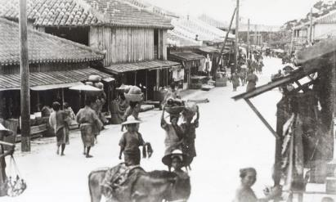
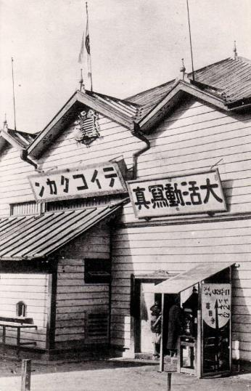
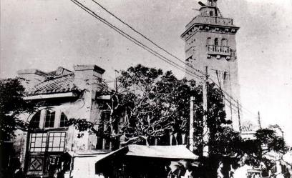
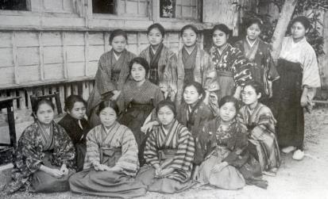
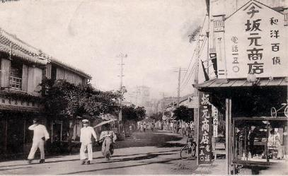
学習課題
「大正時代から昭和初期、沖縄の人々の社会生活はどう変わっていったか」
「那覇市歴史博館 提供」
大正初頃、那覇市場商店街（大門通り）
那覇役所（大正8（1919）年竣工
大正時代の沖縄県立高等女学校生
沖縄初の映画館｢帝国館｣(大正3年（1914）)
1905年に天妃町に開業した商店
「那覇市歴史博物館 提供」

Slide 6
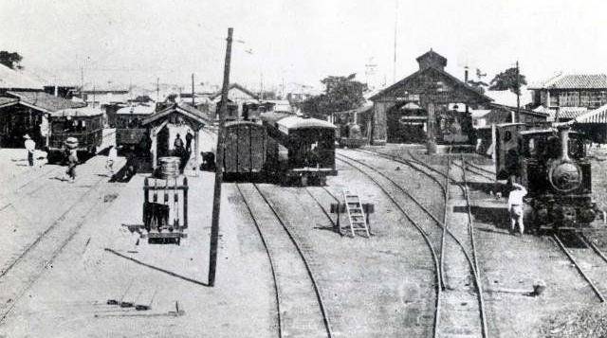
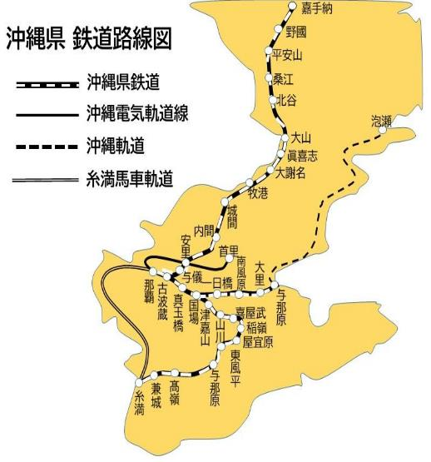
学習課題
「大正時代から昭和初期、沖縄の人々の社会生活はどう変わっていったか」
令和5年度新採用職員後期研修
那覇駅
那覇市歴史博物館
1914.4（大正（T）３） | 沖縄電気軌道(路面電車)開業（33年、廃線)
1914.12 （T３） | 県営鉄道 与那原線 開業
1916（T５） | 沖縄軌道(沖縄馬車軌道）泡瀬線 開通
1918（T７） | 糸満馬車軌道 開業(39年廃止)
1922（T１１） | 県営鉄道 嘉手納線 開通
1923（T１２） | 県営鉄道 糸満線 開通

Slide 7
学習課題
「大正時代から昭和初期、沖縄の人々の社会生活はどう変わっていったか」
大正
1912～1927
H.P「琉球王国交流史・近代沖縄史料デジタルアーカイブ」より

Slide 8
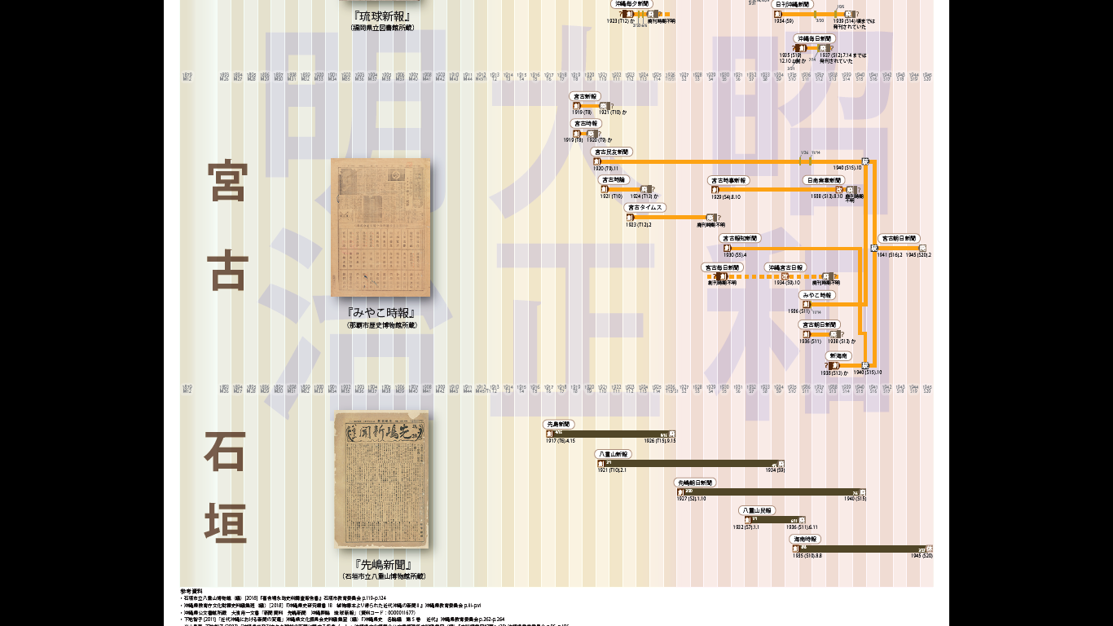
学習課題
「大正時代から昭和初期、沖縄の人々の社会生活はどう変わっていったか」
大正
H.P「琉球王国交流史・近代沖縄史料デジタルアーカイブ」より

Slide 9
学習課題
「大正時代から昭和初期、沖縄の人々の社会生活はどう変わっていったか」
％
大正デモクラシー
児童就学率の推移
（沖縄県と全国の比較）
北谷町史 別巻 (近代統計資料)P３００及び、文部科学省（学制百年史 資料編ー明治6年以降教育累年統計）より作成
Notes:
買い物客や学生が利用
東海岸から荷物を運搬、産業発展

Slide 10
学習課題
「大正時代から昭和初期、沖縄の人々の社会生活はどう変わっていったか」
朝日新聞デジタル「沖縄1935写真でよみがえる戦前」より画像引用
https://www.asahi.com/special/okinawa/oldphoto/
朝日新聞デジタル「沖縄1935写真でよみがえる戦前」より画像引用
https://www.asahi.com/special/okinawa/oldphoto/
・1935年(昭和10)頃
の沖縄です。
大正時代と比べ人々の生活はどう変わりましたか？
沖縄タイムス
那覇市場で買い物するモダンな女性
雨具を広げる県立第三高等女学校
朝日新聞デジタル「沖縄1935写真でよみがえる戦前」より画像引用
https://www.asahi.com/special/okinawa/oldphoto/
朝日新聞デジタル「沖縄1935写真でよみがえる戦前」より画像引用
https://www.asahi.com/special/okinawa/oldphoto/
朝日新聞デジタル「沖縄1935写真でよみがえる戦前」より画像引用
https://www.asahi.com/special/okinawa/oldphoto/
那覇の市場の様子
日傘・洋服と番傘・着物の女性2人
那覇市内の雑貨店（1935）

Slide 11
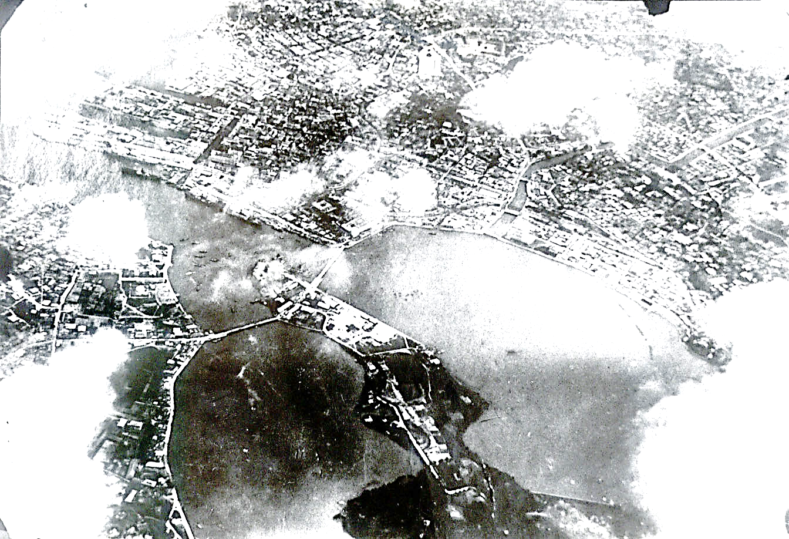
学習課題
「大正時代から昭和初期、沖縄の人々の社会生活はどう変わっていったか」
「那覇市歴史博物館 提供」
9年後（1944）
那覇港です。
気付いたことを
あげてください。
・橋が架かっている
・コンクリートの建物
・大きな建物

Slide 12
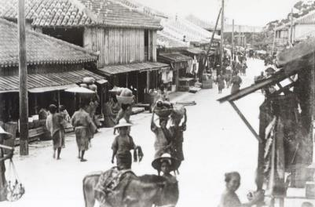
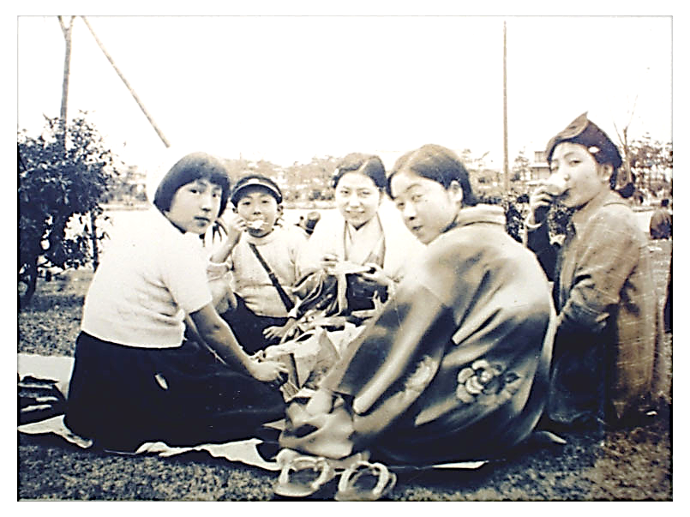
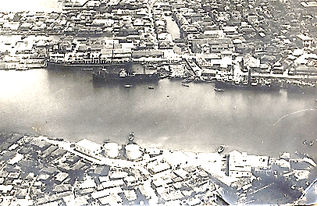
学習課題
「大正時代から昭和初期、沖縄の人々の社会生活はどう変わっていったか」
大正時代
昭和初期
大正初頃、那覇市場商店街（大門通り）
家族でピクニック（193０）
那覇港（19４４）
しかし・・・
画像全て「那覇市歴史博物館 提供」

Slide 13
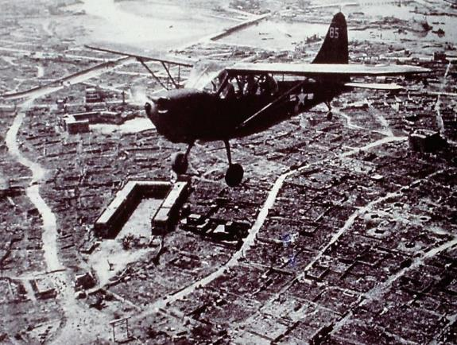
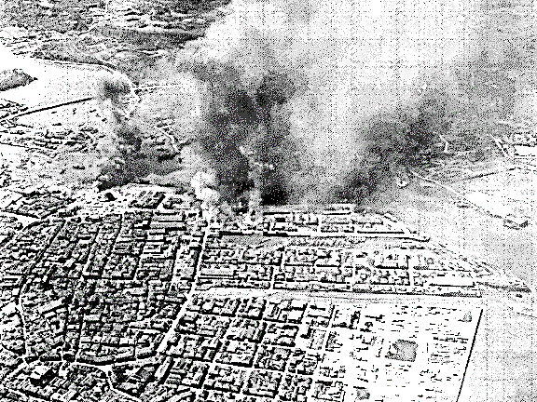
学習課題
「大正時代から昭和初期、沖縄の人々の社会生活はどう変わっていったか」
令和5年度新採用職員後期研修
昭 和
現:天妃小
現：上山中
波之上の鳥居
「那覇市歴史博物館 提供」
「那覇市歴史博物館 提供」
１０・１０空襲
南西諸島全域をA.M.6：40から９時間に渡り五回攻撃。 那覇市は翌日まで火災が収まらず、民間死者250名以上、市街地の約9割、全損家屋1万1000戸超える被害。
Notes:
買い物客や学生が利用
東海岸から荷物を運搬、産業発展

Slide 14
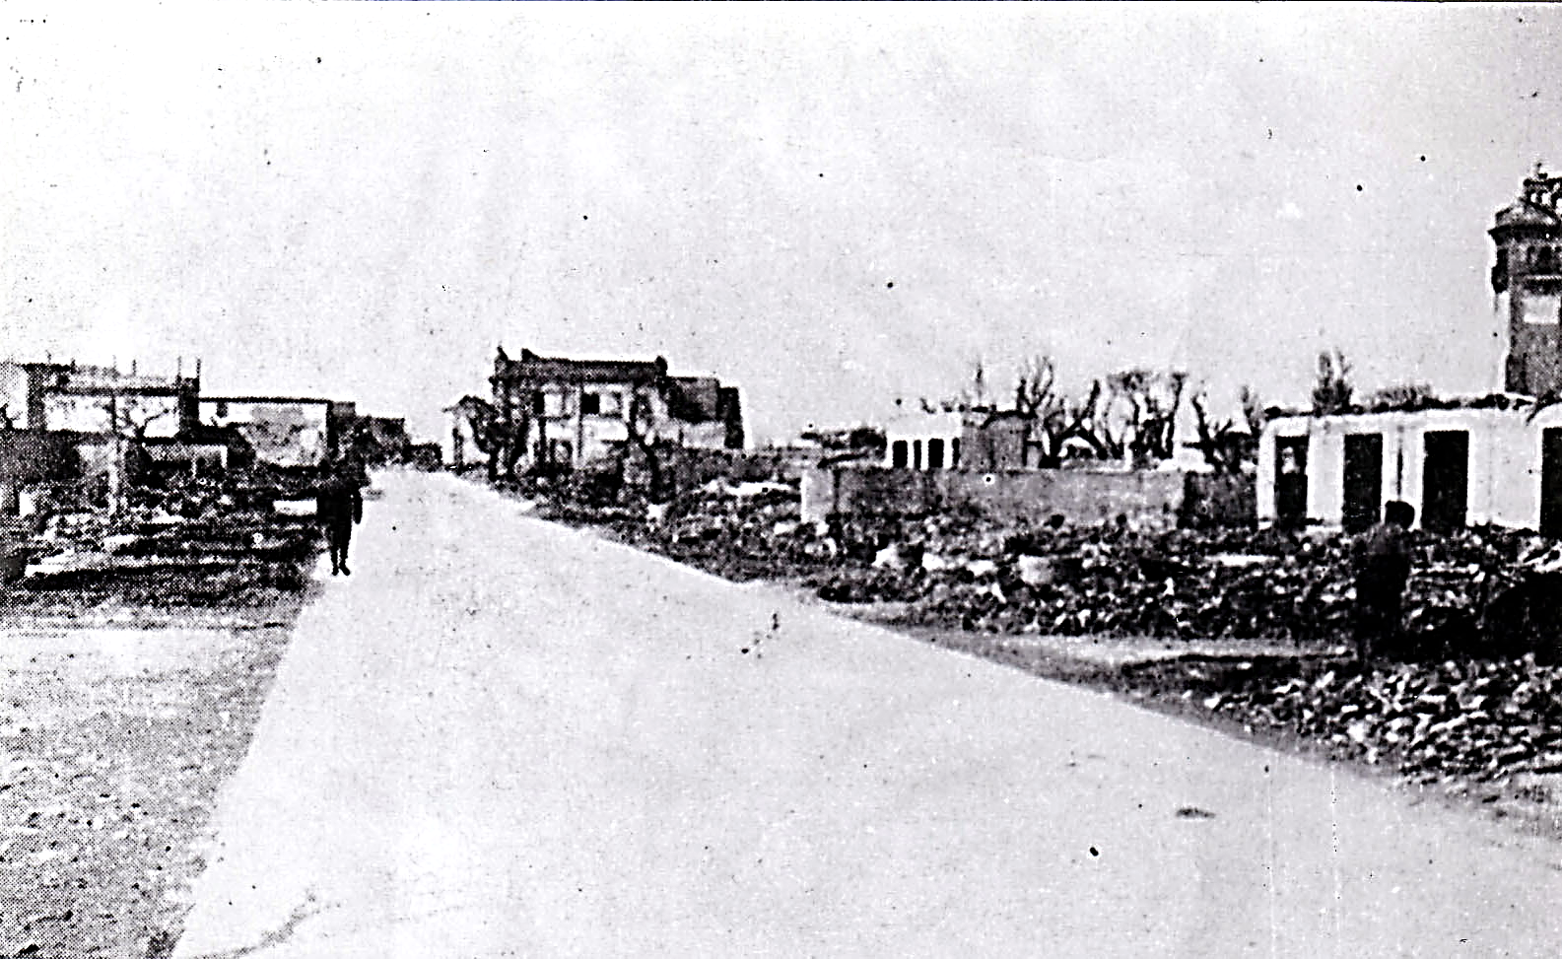
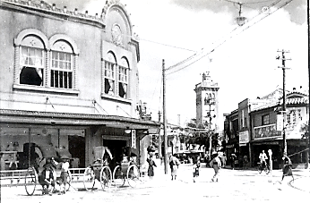
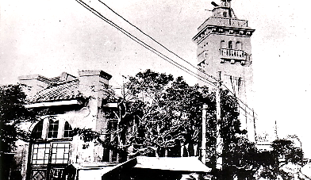
学習課題
「大正時代から昭和初期、沖縄の人々の社会生活はどう変わっていったか」
空襲を受けた大門通り（1944）
山形屋跡地
那覇市役所
山形屋(193０)
那覇役所
「全て那覇市歴史博物館 提供」

Slide 15
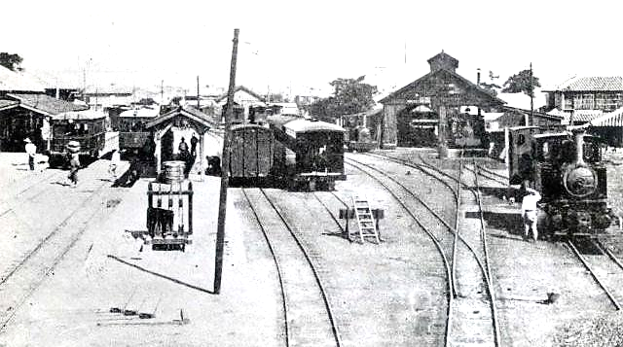
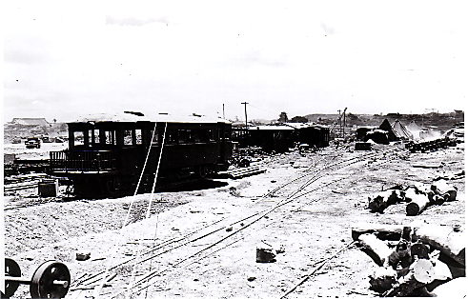
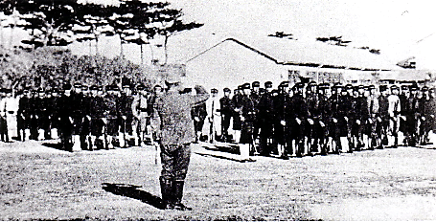
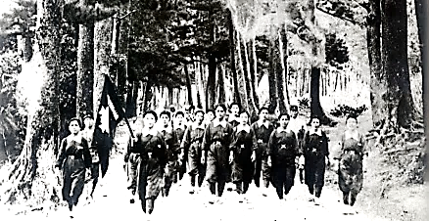
学習課題
「大正時代から昭和初期、沖縄の人々の社会生活はどう変わっていったか」
那覇駅
那覇駅 「那覇市歴史博物館 提供」
「那覇市歴史博物館 提供」
10.10空襲
（1944）
それらに備え
学生らも
「那覇市歴史博物館 提供」
「那覇市歴史博物館 提供」
「石垣市H.Ｐ」
県下中学校の軍事教練査閲 垣花女子警防団 我如古平松へ行進

Slide 16
発展課題
「大正時代から、沖縄の人々の
社会生活はどう変わっていったか」

Slide 17
振り返り【個】
「今日の授業を振り返って、（単元シート）を記入してください。」

